Slide 1
L’enseignement explicite au service de la différenciation en français

Slide 2
L’enseignement explicite

Slide 3
Du côté de l’enseignant.e
(Jean Roger Alphonse, étudiant au doctorat à la faculté d’éducation de l’Université d’Ottawa et Raymond Leblanc, professeur titulaire en éducation spéciale et vice-doyen de la recherche au développement professionel, Faculté d'éducation, l'Université d'Ottawa)

Slide 4
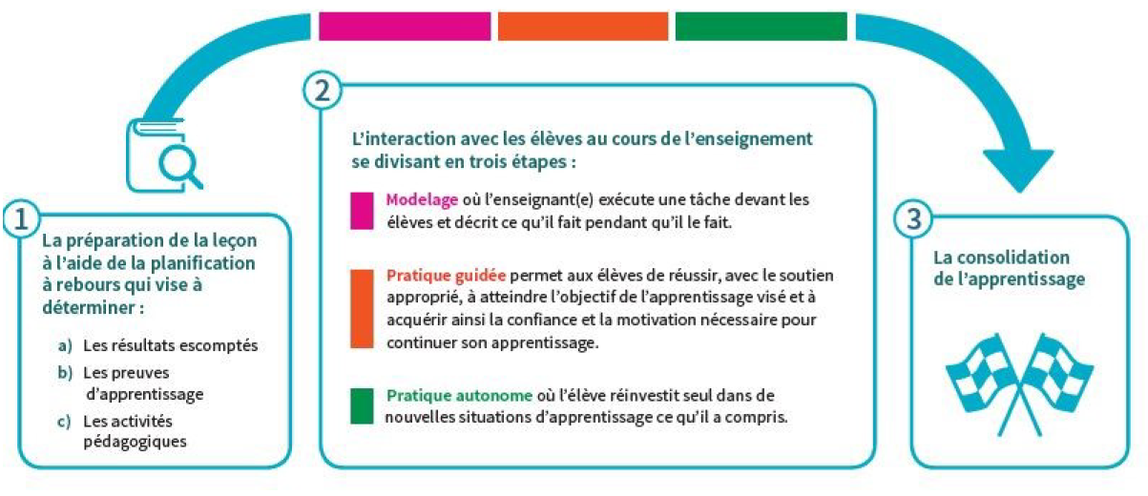

Slide 5
Le modelage
Exécuter une tâche devant les élèves en décrivant ce qu’on fait pendant qu’on le fait
Mettre un haut-parleur sur sa pensée
Rendre explicite tout raisonnement qui est implicite en enseignant les quoi, pourquoi, comment, quand et où faire.
Rendre plus visibles les liens entre les nouvelles connaissances et celles apprises antérieurement.
Recourir aux exemples et aux contre-exemples
Utiliser ostensiblement tous les supports d’étayage auxquels les élèves pourraient recourir

Slide 6
La pratique guidée
Apporter le soutien approprié aux élèves pour atteindre l’objectif d’apprentissage visé et acquérir la confiance en soi
Travail en petits groupes propice qui permet à l’enseignant.e de vérifier ce que les élèves ont compris
Réaliser des tâches semblables à celles effectuées lors du modelage
Rétroaction sur le travail accompli pour vérifier, ajuster, consolider leur compréhension de l’apprentissage en cours

Slide 7
La pratique autonome
L’élève réinvestit seul ce qu’il a compris lors du modelage et appliqué en équipe lors de la pratique guidée
Permet à l’enseignant.e de savoir exactement où en est l’élève

Slide 8
Récapitulation
https://www.canotech.fr/a/lenseignement-explicite-une-approche-pedagogique-pour-developper-lautonomie

Slide 9
Du côté de l’élève
( Extrait du Dossier issu d’un groupe de travail, piloté par le bureau de l’éducation prioritaire de la DGESCO, visant à préciser et illustrer le concept d’explicitation tel qu’il est pensé dans le référentiel de l’éducation prioritaire. )

Slide 10
Avant de commencer le travail
Engager les élèves dans une réflexion autour des critères de réussites avec des questions du type :
Quel est le verbe de consigne ?
De quoi as-tu besoin pour répondre à cette consigne ?
Quelle règle / procédure vas-tu utiliser ?
À quoi dois-tu faire attention dans la tâche ?
Quels outils pourraient t’aider ?
Qu’est-ce qui va permettre de dire si c’est réussi ou pas ?

Slide 11
Pendant le travail : « Comment fais-tu ? »
Faire raconter aux élèves ce qu’ils font
Pour favoriser une conscientisation des processus intellectuels
Ritualiser cette pratique afin que les élèves apprennent petit à petit à y répondre
Enseigner ces compétences langagières spécifiques (le métalangage)
Climat de classe explicitement bienveillant pour que l’erreur ait un véritable statut et soit reconnue comme une étape de l’apprentissage

Slide 12
Des pauses régulières d’analyse des stratégies et procédures
Etat des lieux collectif des stratégies et procédures : « Comment avez-vous fait ? »
Analyse collective des propositions pour valoriser les procédures adaptées ou écarter les stratégies erronées.
« Comment fais-tu quand tu ne sais pas lire un mot ? »
un élève qui peine à apprendre à lire et suit son deuxième CP finit par répondre « eh bien, j’en lis un autre ! » et ajoute, devant l’étonnement de celle qui a posé la question : « Comment veux tu que je fasse ? »
Un autre élève aurait pu répondre : « Je regarde les lettres du début, je relis le reste de la phrase, je cherche un mot qui ressemble… »

Slide 13
Après le travail : Fixer ce qui a été appris (et non fait)
Faire comprendre à l’élève que ce qui est appris à l’école vise une dimension autre que les simples procédures et savoirs liés à une situation particulière
Formaliser à l’oral ( ou à l’écrit) ce qui a été appris, le placer dans un système cohérent de savoirs (institutionnalisation)
Seul, à deux, en groupes, écrire ce qui a été appris
Trace écrite qui peut ensuite faire l’objet d’une discussion collective pour arriver à une synthèse commune partagée

Slide 14
Récapitulation
https://www.canotech.fr/a/enseigner-plus-explicitement-faire-verbaliser-les-demarches-en-classe

Slide 15
Du côté des familles

Slide 16
Un malentendu à lever
« Simplement, dans sa famille, on maîtrise peu les
codes scolaires. Quand Amidou part à l’école le matin, on lui demande simplement d’être sage, de se taire, d’écouter et de faire ce qu’on lui demande de faire. Et, quand il rentre le soir, on lui demande bien comment cela s’est passé, mais personne n’a les éléments de connaissance nécessaires pour aller plus loin. [...]
La famille fait confiance à l’école pour assurer la transmission des savoirs, d’une culture commune. »

Slide 17
Assurer la compréhension des enjeux de l’école et des enjeux des apprentissages qui y sont conduits par les familles.
Entrer dans une réelle coéducation.
Ouvrir l’école aux parents

Slide 18
La différenciation

Slide 19
5 axes de différenciation
1- Les organisations / la structure de la classe
2- Les contenus enseignés
3- Les processus
4- Les productions
5- Les outils

Slide 20
5 axes de différenciation
Application au travail de copie
1- Les organisations / la structure de la classe → proposer un modèle écrit individuel / proposer des outils de concentration (paravent, casque antibruit)
2- Les contenus enseignés → travailler la méthodologie de copie d’un mot ou d’une syllabe selon les besoins des élèves
3- Les processus → rappeler la procédure de copie présentée en modelage (avoir un pense-bête visuel pour aider)
4- Les productions → diminuer la quantité de copie à faire (phrase plus courte, texte à trous à compléter)
5- Les outils → proposer un lignage différent / proposer une réglette de correspondance entre les différentes graphies / proposer des ductus de tracé des lettres

Slide 21
Les 7 types d’aide de R. Goigoux
1 - Préparer
2- Soutenir
3- Exercer
4- Réviser
5- Compenser
6- Faire autrement
7- Revenir en arrière

Slide 22
Les 7 types d’aide de R. Goigoux
1 – Préparer : En APC, ou avec le RASED, préparer le travail : revoir le tracé des lettres – s’entrainer à mémoriser – s’approprier la méthodologie de la copie avec le pense-bête
2- Soutenir : Se rapprocher des élèves les plus en difficultés pour les questionner sur « Comment as-tu fait ? », résoudre leurs petites difficultés
3- Exercer : En APC ou sur des temps d’atelier, organiser des activités de copie (cf. guide rouge p 76 – 77)
4- Réviser : Rappeler régulièrement ou faire rappeler la méthodologie de copie (quand on copiera des textes de leçons ou de poésie)
5- Compenser : pour les élèves ayant un ordinateur : copier sur l’ordinateur.
6- Faire autrement : utiliser des lettres mobiles pour les élèves en grande difficulté motrice (ce qui travaille quand même la mémorisation)
7- Revenir en arrière : proposer une copie de syllabes / de mots pour les élèves très en difficultés – revoir les graphies et la correspondance entre les graphies

Slide 23
Mise en commun

Slide 24
Approfondir l’enseignement explicite
https://www.youtube.com/watch?v=bJ2WnPjnqa0 (1h 06 – 1 h 15)
L’enseignement explicite des comportements attendus (Steve Bissonnette) : https://www.youtube.com/watch?v=o_2G8cjPJqA

Slide 25
Eléments mis en commun par les collègues
ENSEIGNEMENT EXPLICITE
Importance du dialogue avec les élèves et des élèves entre eux pour leur permettre de verbaliser leurs connaissances et leurs stratégies
Importance de la rétroaction
DIFFERENCIATION
Phase guidée de l’enseignement explicite plus longue pour certains élèves
Tutorat
Etayage avec la mise à disposition des leçons (affichages, porte-vues de référence, sous-main …)

Slide 26
La table d’appui
https://www.canotech.fr/a/la-table-dappui-organiser-laide-dans-la-classe?mtm_campaign=gads-dsa&mtm_source=google-ads&mtm_medium=search-ads&gclid=CjwKCAjwue6hBhBVEiwA9YTx8G3JSSe9N2-92mcDftL14ikFdKhWjVSE9XQLs-AFUEch9UYGoWGo8RoC4QYQAvD_BwE
https://www.google.com/search?client=firefox-b-d&q=la+table+d%27appui#fpstate=ive&vld=cid:a2df7c40,vid:oxNv0O17D2I
Qui se décline sous les formes suivantes :
  table libre-service pour solliciter l’enseignant.e
  table de besoin / de remédiation
  table de réflexivité (questionnement et / ou étapes du travail pour le réaliser en autonomie)

